Slide 1
Концепция здравого соперничества и эффективного природопользования в развитии Российской цивилизации
Международной научно - практической конференции «Постижение миров Данилевского» в рамках грантового проекта РГО «Н. Я. Данилевский в пространстве России и Астраханского региона»
Кочуров Б. И., Чубченко Н. В.
Институт географии РАН,
Ульяновский государственный университет
29 сентября – 1 октября, 2025 г., г. Астрахань

Slide 2
Серьезное осмысление новисший над человеческим обществом социально-экономической и экологической катастрофы ставит перед наукой задачу глобального уровня и огромной социальной значимости. Предстоит разработать прежде всего на основе работ российских ученых, философов и мыслителей – В.В. Розанова, К.Э. Циолковского, В.И. Вернадского, П.А. Флоренского, Н.Я. Данилевского и др. методологию развития человеческой цивилизации и на этом фундаменте создать перспективные технологии, обеспечивающие разумный уровень прибыльности производства и сферы услуг, и благосостояния общества в целом. В связи с этим растет роль и ответственность фундаментальной и прикладной наук.

Slide 3
Из работы Н. Я. Данилевского по поводу публикации «Европа ли Россия» вытекает следующее:
«Россия должна самоидентифицировать себя как уникальную цивилизацию, имеющую свое прошлое и свое будущее в соответствии с логикой социально-цивилизованного и этно-генетического развития» (с. 200).

Slide 4
Но что для этого надо сделать России?
Исходя из концепции эффективного природопользования, основной целью социально-экономического и экологического развития России становится эффективное природопользование, когда ценность общественно-производственной деятельности превышает ценность используемых ресурсов.

Slide 5
Значительный интерес для науки представляют работы Н.Я. Данилевского по цивилизационному подходу не только для истории, но и других наук, в частности, экологии и географии, опередившие разработки по цикличности исторического процесса, написанные в XX веке о О. Шпенглером и А. Тойби.

Slide 6
Н.Я. Данилевский разделил человечество на 10 культурно-исторических типов, которые сравнил их с живыми организмами, проходящими этапы роста, расцвета и смерти.
По его мнению, зарождающимся типом является славянский тип, который бы объединил все славянские народы во Всеславянский союз во главе с Россией.

Slide 7
В мире и уже на протяжении 25 лет в России сформировалось два направления природопользования:
-социально-экономическая деятельность для личного обогащения и преобразования природных ресурсов в излишества
-хозяйственная деятельность для обеспечения жизни - преобразование природных ресурсов - необходимость

Slide 8
Цивилизованный кризис в мире разделил человечество на три группы:
-кто использует землю как территорию проживания;
-кто использует землю как территорию обогащения;
-кто использует землю как территорию «симбиоза» человечества и природы

Slide 9
Первая группа не имеет заметных перспектив развития
Вторая – приводит к экологическому кризису и катастрофе
Третья – будущее человечества

Slide 10
Основной задачей стратегии России является создание формации «Россия как справедливая, привлекательная система высоко эффективного природопользования». Это приведет к формированию наиболее выгодных внутренних и внешних условий и инвестиционной привлекательности, что обеспечит концентрацию и рост качественного квалифицированного труда, средств труда (современных наукоемких и природосовместимых и безопасных технологий), предмета труда (природных ресурсов и сырья).

Slide 11
Повышение эффективности природопользования нужно считать важнейшей, постоянно требующей внимания задачей общенационального значения. Высокоэффективные отрасли экономики образуют зоны благополучия, а низкоэффективные – зоны бедствия.

Slide 12
Основная задача организации процессов эффективного природопользования – гармонизация трех основных соотношений при небольшом неравенстве числителя и знаменателя этих отношений.

Slide 13
Продолжение
1. С небольшим преимуществом прибыль-образующего сектора (ЭПОС) экономики над затратно – экологическим (ЭЗЭС):
1 < (ЭПОС/ЭЗЭС) < 1,5
2. С небольшим преимуществом креативной активности населения общенационального назначения (ОКАН) над креативной активностью индивидуального направления (ИКАН):
1 < (ОКАН/ИКАН) < 1,5
3. С небольшим преимуществом натуральных показателей (НЭП) экономики над монетарными показателями (МЭП):
1 < (НЭП/МЭП) < 1,5

Slide 14
Приведенные выше соотношения представляют антикризисное устойчивое состояние процессов природопользования. При этом финансовые потоки рассматриваются не как предмет обогащения, а как инструмент организации гармоничных процессов природопользования:
- прибыль сбалансировано обеспечивает развитие производства и восстановление природной среды;
- креативная активность населения сбалансировано устремляется к общенациональным и индивидуальным целям;
- рыночная экономика сбалансировано обладает натуральным содержанием товара и его денежной ценностью.

Slide 15
Высокая эффективность природопользования будет осуществляться за счет того, что значительная часть прибыли от производства будет расходоваться на повышение благосостояние общества, а не на создание и потребление излишеств элиты монополизированной рыночной экономики.

Slide 16
А что мы имеем сейчас?
Главные экологические проблемы мира
Наиболее острой представляется проблема энергоемкости современного общества. Потребление энергии по истине взрывоподобно. Вклад последствий производства (генерации) и потребления энергии является одним из ключевых факторов разрушения природной среды. Предел энергонасыщенности планеты практически достигнут. Ненасытность общества потребления, разоряющего природную среду, проявляется в развитии рынка биотехнологий, приводящих к мутации всего живого, появлению новых вирусов и болезней, что может привести к исчезновению на Земле человека как вида.

Slide 17
Негативные последствия возникают не от самого научного знания, а от его реализации. Когда наука открывает что-то новое, появляется ли уверенность, что оно будет воспринято природой и человечеством как благо? Безальтернативное утверждение, что инновации привносят в жизнь только добро, - достаточно спорно. Разумно предположить, что есть две стороны медали: позитивная и негативная. Поэтому принцип в экологии и биологии «не навреди!» остается всегда актуальным.

Slide 18
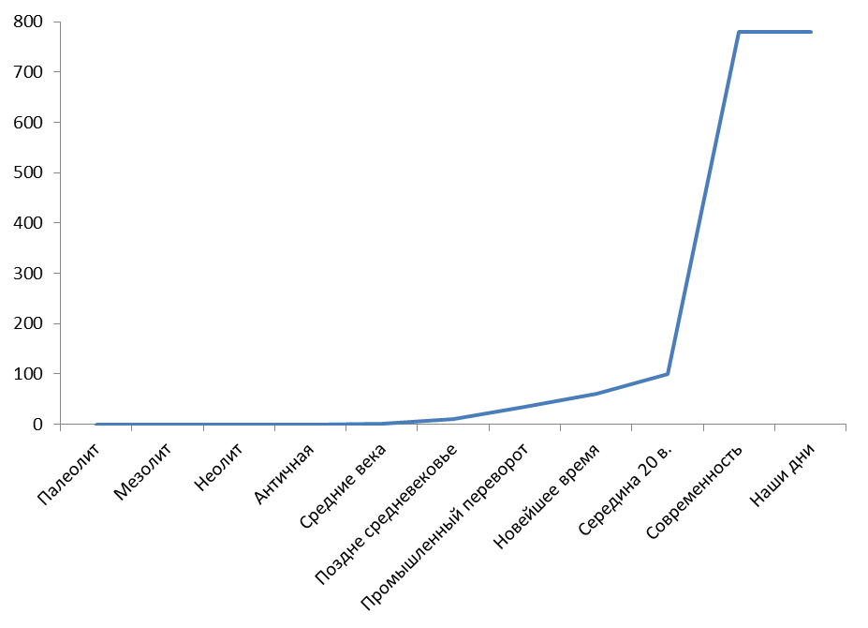
Рис.Исторический рост энергопотребления на Земле: Е-уровень энергопотребления (экса Дж=10¹⁸Дж)

Slide 19
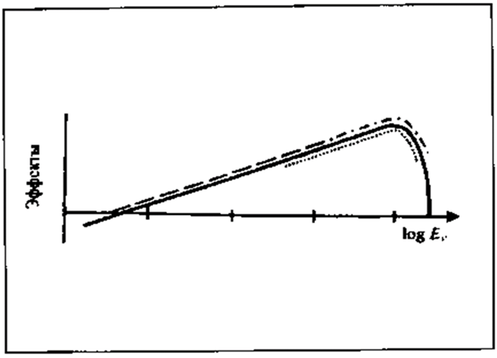
На рисунке видно, что кривая термодинамики изотермических процессов состоит из 2-х частей (участков) преобразования энергии: участок свободной энергии и участок тепловой энергии, образуя диапазон устойчивого развития системы. При сильном воздействии на систему (на геосистему Земли), баланс преобразования энергии нарушается и в тепловую энергию преобразуется значительная часть энергии. Устойчивое функционирование системы нарушается или прекращается
ГРАФИК КВАНТОВОЙ ТЕРМОДИНАМИКИ НЕОБРАТИМЫХ ИЗОТЕРМИЧЕСКИХ ПРОЦЕССОВ
Рис.
Нам необходимо чётко представлять, что существование живой системы (биосферы) на Земле представляет собой безотходное производство. Возникающие отходы одних живых организмов, усваиваются другими организмами, образуя круговорот веществ и энергии (воды, кислорода, азота, углекислого газа и др.), за счёт чего природные ландшафты и экосистемы на Земле приобретают свойства самоорганизации, саморегуляции и устойчивости
Notes:
19

Slide 20
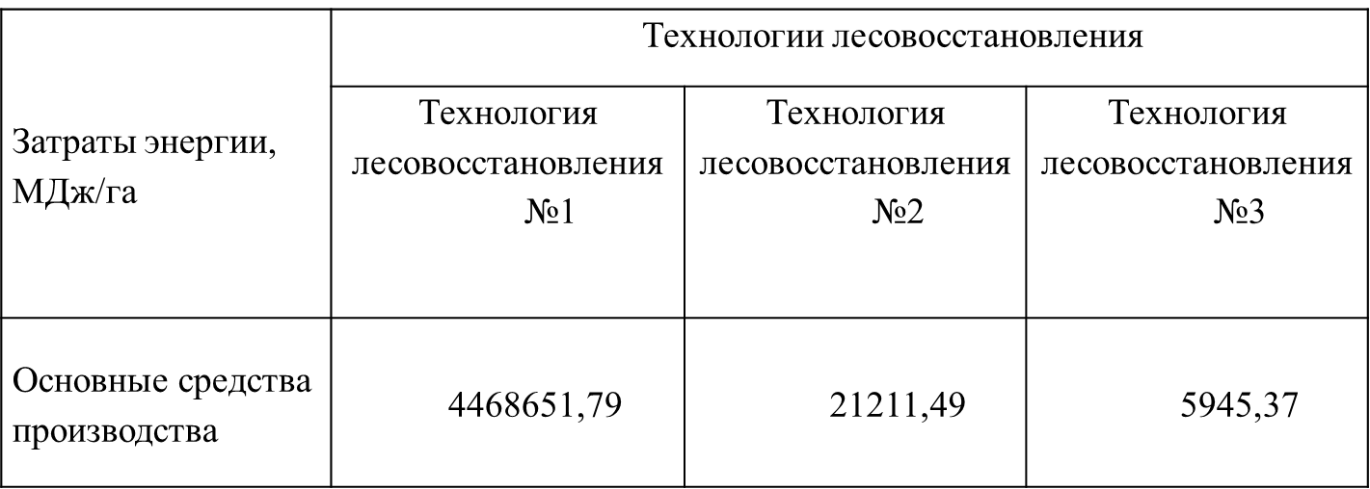
Табл.Энергетические затраты по основным средствам производства технологий лесовосстановления в лесхозе, урочище Калагур, МДж/га

Slide 21
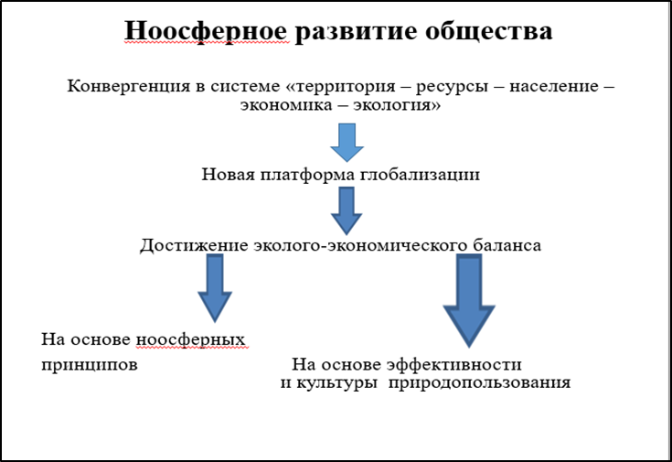
Результаты исследований учёных Римского клуба (Дж. Форрестер, А. Печчеи и др.) показывают, что рост населения, а также движение капитала являются главной причиной экологической катастрофы на Земле.
Прогнозы развития цивилизации
ВЫМРЕТ
По сценариям Римского клуба мировой экономический рост должен остановится к 2020 г. Этот прогноз в какой-то мере оправдался, учитывая беспрецедентную пандемию коронавируса и резко изменившуюся геополитическую ситуацию.
ВЫЖИВЕТ НА ПРАВАХ ПАРТНЁРСТВА
Рис.
Notes:
21

Slide 22
Сценарий Аурелио Печчеи и Александра Кинга, согласно которому мировой экономический рост должен закончиться в 2020 г., в какой-то степени оправдался из-за пандемии коронавируса. Однако повышение эффективности использования любого вида ресурса (сырья), к сожалению, до сих пор ведет ко все большему его использованию и немаловажным является тот факт, что экономия ресурсов осуществляется за счет все большей траты энергии. Чем больше государство ориентируется на природные ресурсы, тем меньше инвестирует в социальную сферу и экологию.

Slide 23
Вспомним высказывание Иммануила Валлерстайна: «Мы были бы мудрее, если бы формулировали наши цели в свете постоянной неопределенности и рассматривали эту неопределенность не как нашу беду и временную слепоту, а как потрясающую возможность для воображения, созидания и поиска. Множественность становится не поблажкой для слабого или невежды, а рогом изобилия сделать мир лучше».

Slide 24
Культура природопользования
Культура все то, что создано руками и умом человека за его исторический период. Природа существует сама по себе и не создана человеком. Культура природопользования – обретение знания, умения и навыка освоения природы. Они определяют уровень ответственного потребления природных ресурсов в сфере производства, направленного на удовлетворение потребностей человека. Как научное направление она изучает принципы рационального использования природных ресурсов, в том числе факторы антропогенных воздействий на природу и их последствия для населения. Культура природопользования не только поощряет и закрепляет необходимые правила и нормы, но и выступает как связующая сила, осуществляя при помощи системы ограничений и запретов, различие «добра» и «зла» для человека и природы в процессах природопользования, регулирование хозяйственной деятельности на территории с учетом устойчивости природных систем.

Slide 25
Культура природопользования
Культура природопользования – это мембрана, сквозь которую человек взаимодействует с природой. Если культура природопользования низкая или ее нет вовсе, то мы тем самым становимся расхитителями своего же дома. Если мы обладаем высокой 149 культурой природопользования, то существуем в гармонии с природой, создавая приемлемые и безопасные технологии высокоэффективного и справедливого природопользования. Важнейшим направлением формирования культуры природопользования является развитие ментальных качеств человека (добродетелей народа и креативной активности населения).

Slide 26
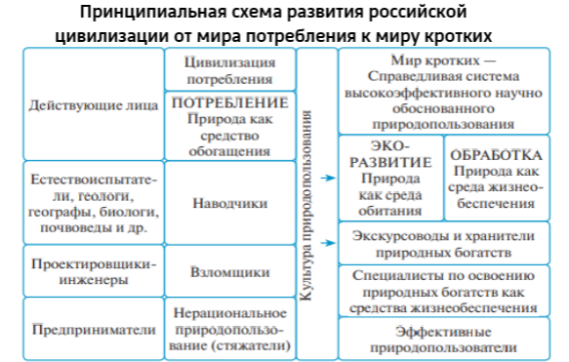
Рис.

Slide 27
У природы нет намерения подвергать человеческое общество постоянным рискам, угрозам и доводить до экологической катастрофы. У нее предназначение обучать человека чему-то, научить изменять наши взгляды и отношения, привнести новые осмысления и понимания.
Россия должна создавать противоположный миру потребления мир рачительного, высоко эффективного и справедливого хозяйствования.

